Slide 1
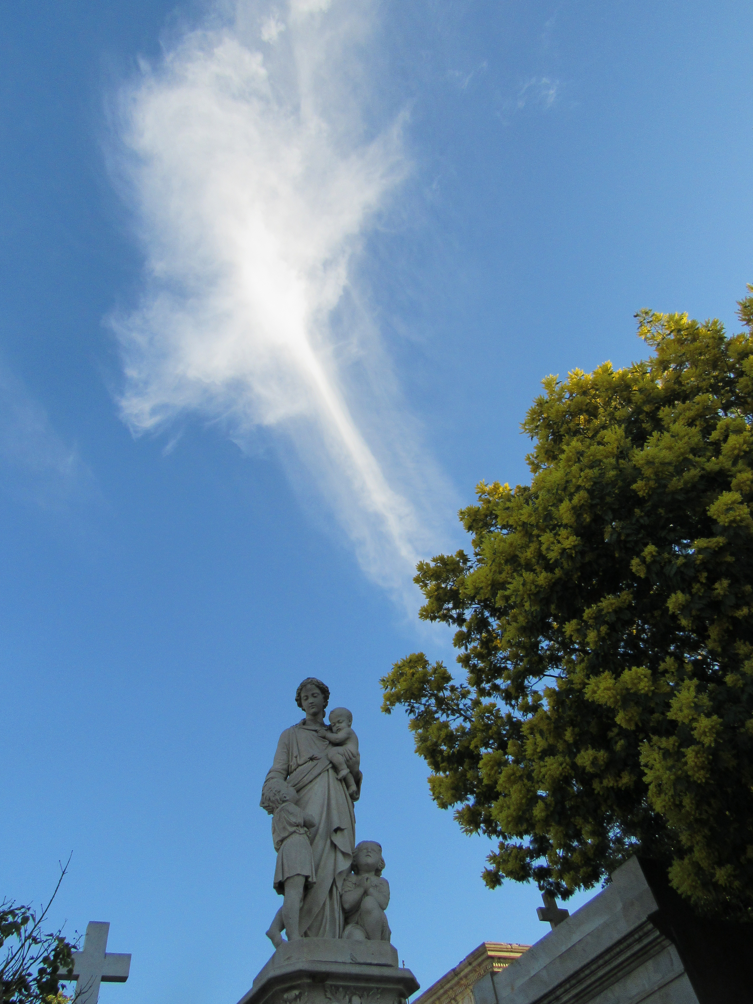

AGRUPACIÓN Cultural amigas y amigos por los cementerios patrimoniales de valparaiso

Slide 2
Tabla Asamblea
1. Presentación del Proyecto de la Escuela de Arquitectura de la Universidad de Valparaíso dirigida por Nicolás Cuadra.
2. Rearticulación de Gestores asociados a la Agrupación. ( Alcaldía Ciudadana, Dirección de Cementerios, U. Valparaíso, carrera de Arquitectura,Carrera de Cine U Valparaíso., Duoc, Escuela de Restauración , Bomberos de Valparaíso, Red Chilena de Cementerios, Red Iberoamericana de Valoración y Gestión de Cementerios Patrimoniales, Consejo Monumentos de Valparaíso.)
3. Proyectos a postular año 2021
- Proyecto de Restauración del Pórtico N°1. Expediente-Laboratorio
- Libro de Epitafios. Eduardo Vergara- Aref Cosma
4. Estado Actual de los cementerios.
5. Necrópolis Valpo. Gestión y nuevo plan de acción 2022.
6. Fijar fecha para elección de directiva
7. Presentación de nuevo Socio. Eduardo Vergara- Poeta y Escritor

Slide 3
Rendición de Cuentas 2019 -2020 - 2021

Slide 4
Cuotas Socios e ingresos
Gastos 2018 al 2021
2018 $ 151.000
2019 $ 154.000
2020 $ 27.000
2021 $ 30.000
Total cuotas $ 362.000.-
Venta de ilustraciones $ 143.904.-
Donación $ 110.000.-
Ingresos Totales $ 615.904.-
Gastos totales $ 620.626.-
Diferencia ( $ 4.722).- (Aditi)
1.Secretaría (papelería, fotocopias, insumos)
2. Locomoción (traslados, fletes,varios)
3. Seminario : Exposición de Fotos 2018
Impresión de fotos
4. Regalo a Cementerio (Mapa-Enmarcado)
5. Actividad Asado 7 /03/2019
6. Actividad Venta de ilustraciones 11/04/2019
Impresiones Ilustraciones –Músico
Compra de equipos para Tour. 2018
7. Gastos día del Patrimonio 26/05/ 2019
8. Proyecto Pórtico 2/09 /2019
(Notarías, conservador, informes previos, etc.)

Slide 5

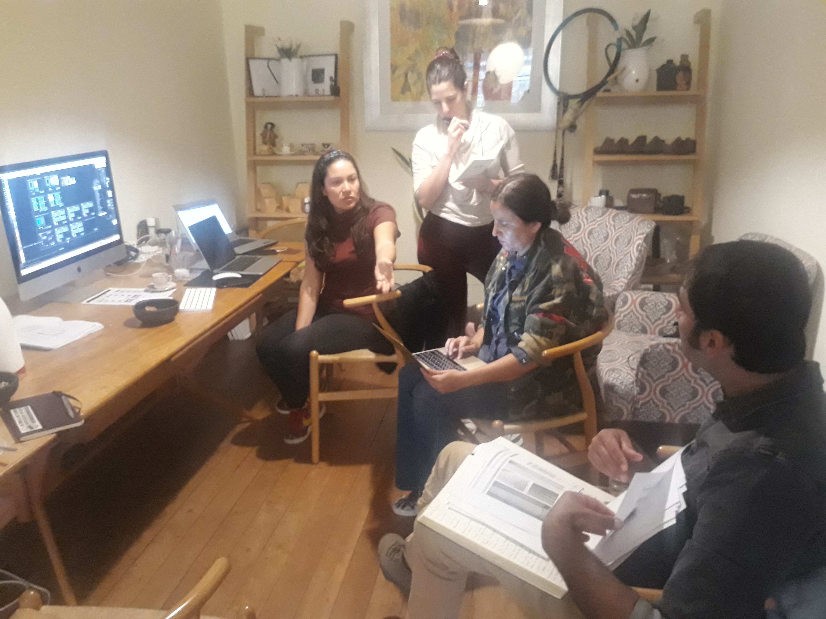
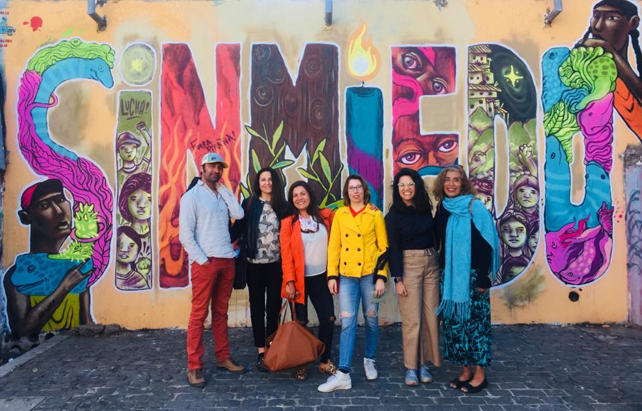
Laboratorio Pórtico

Slide 6
Proyectos adjudicados por la Agrupación
Servicio Nacional del Patrimonio Cultural .
Proyecto de consolidación estructural del Pórtico N°1 Cerro Panteón 2019
Valor $ 25.000.000.-
Ejecución 2020 -2021
Fondo De Desarrollo Regional FDNR 2019
Video Patrimonio en Emergencia- Sidhartha Corvalán
Valor $ 3.000.000.-
Ejecución 2021

